Slide 1
Reconocimiento de Iris
Proyecto
Reconocimiento de Patrones
2023

Slide 2
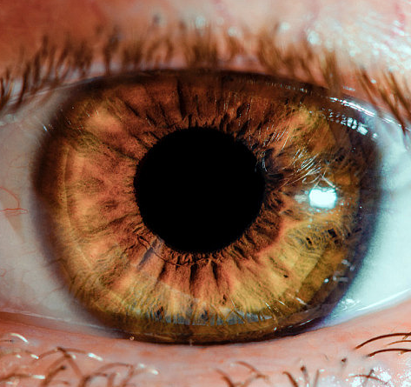
PERSONA 27

Slide 3
PASO 1: Adquisición de fotos
Cada estudiante debe tomar con al menos 4 celulares distintos un total de 20 fotos horizontales del ojo izquierdo de una misma persona (no importa quién es, ni cómo se llama la persona), lo que importa es que sea una foto a color de buena calidad, que no sea el ojo derecho, que sea horizontal y que sea de la misma persona.
A cada foto se le debe hacer un crop y un resize (ver indicación más adelante).
Cada foto debe guardarse con el nombre RUT_nn.png, donde RUT es tu RUT (sin puntos, sin guión y con digito verificador, no es necesariamente el RUT de la persona de la foto) y nn es un número de dos dígitos (de 01 a 20: respetar el cero a la izquierda). El formato debe ser png.

Slide 4
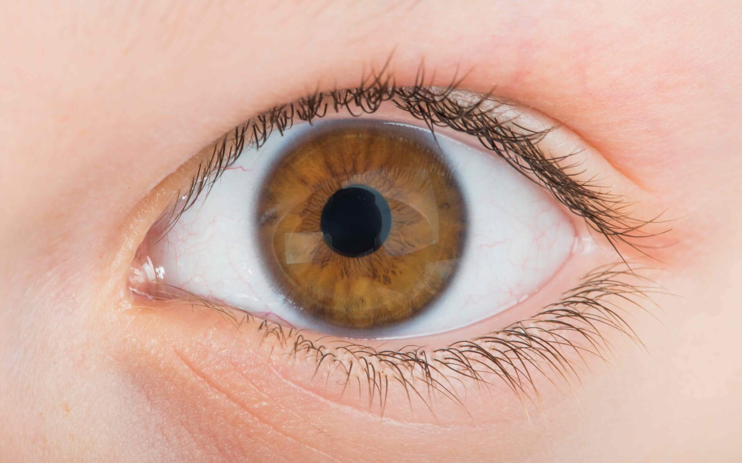
PASO 1: Adquisición de fotos (foto ojo izquierdo)
El lagrimal debe estar a la izquierda de la foto.

Slide 5
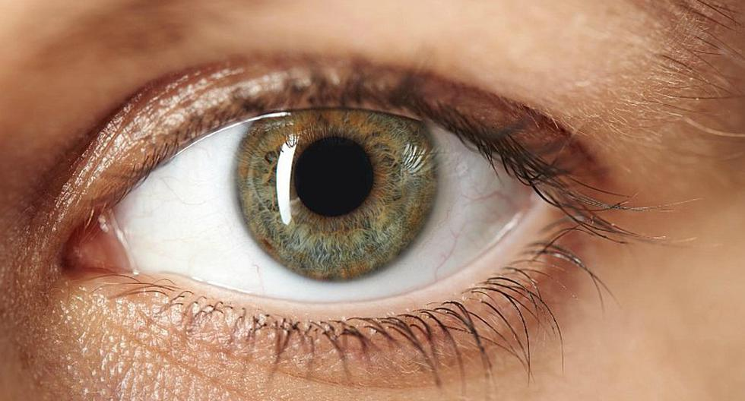
PASO 1: Adquisición de fotos (foto ojo izquierdo)

Slide 6
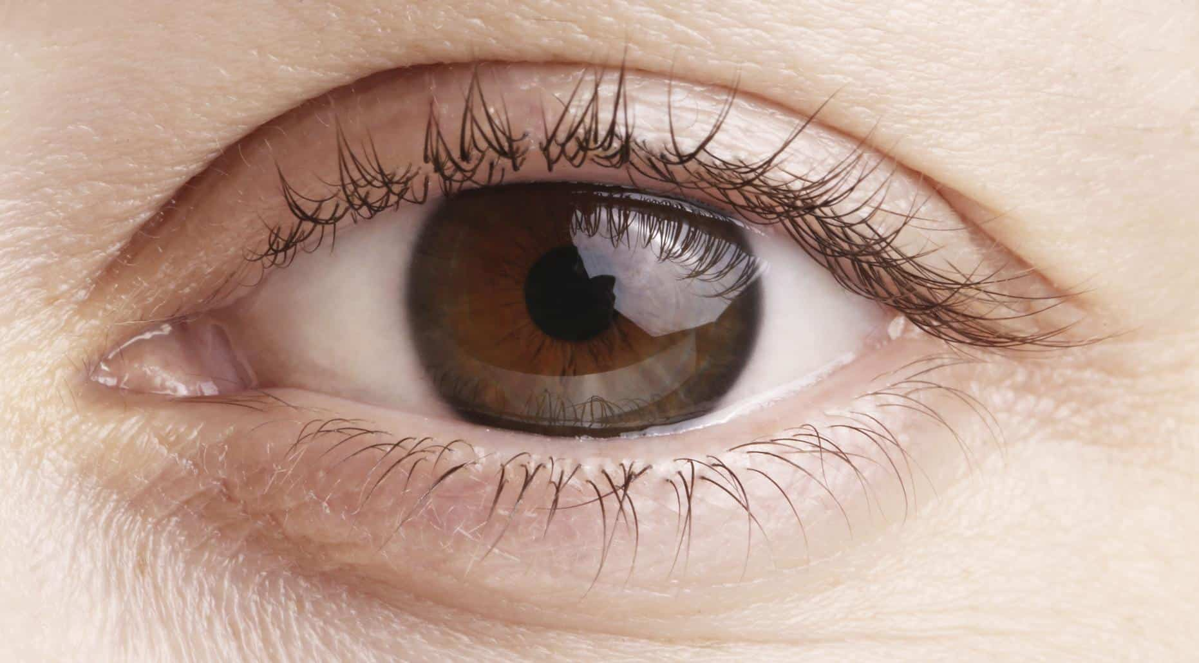
PASO 1: Adquisición de fotos (foto ojo izquierdo)

Slide 7
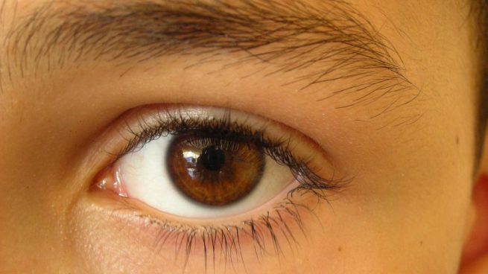
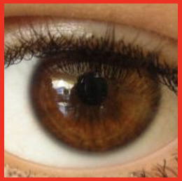
PASO 2: Cropping & Resize
(para cada foto)
A) Cropping: escoger un cuadrado de la foto de tal forma que el tamaño de la foto recortada sea cuadrada de N x N pixels, y que el lado del cuadrado a sea 1.4 veces el diámetro de del iris.
P
N
N
Q

Slide 8
PASO 2: Cropping & Resize
(para cada foto)
A) Cropping: escoger un cuadrado de la foto de tal forma que el tamaño de la foto recortada sea cuadrada de N x N pixels, y que el lado del cuadrado a sea 1.4 veces el diámetro de del iris.
d
P
a = 1.4d
N
Crop centrado en
el centro del ojo
N
Q

Slide 9
PASO 2: Cropping & Resize
(para cada foto)
B) Resize: Cambiar el tamaño de la imagen a 800 x 800 pixeles
N
800
N
800

Slide 10
ENTREGA 29 de mayo 9pm
Ya no se entrega el plan de trabajo, cada estudiante entrega un zip con las 20 imágenes. La calificaciión es individual, si las fotos no cumplen con los estándares no serán consideradas en la base de datos.

Slide 11
PROYECTO
FOTOS: IDxxx_nnn.png xxx: 001, 002, 003, ... 90 (id de la persona)
nnn: 001, 002, ... 020 (número de la foto)
SUBSET G00:
SUBSET G01:
SUBSET G02:
Se entrena y valida con Subset G00, se genera un modelo que se prueba con Test-1 (Subset G01, disponible), luego de la entrega los ayduante prueban con el Test-2 (Subset G02, no disponible para los estudiantes)
TRAIN + VAL
TEST-1
TEST-2
Fotos 001, 002, ... 012
013,...,016
017,...,020

Slide 12
Diseño
Extracción de características: probar con features vistas en clases y al menos tres familias de features no vistas en clases.
Selección/Transformación: probar con algoritmos de selección y transformación vistos en clases y al menos tres algoritmos de selección o transformación no vistos en clase.
Probar con los clasificadores vistos en clases (dmin, knn, lda, qda, mahalanobis, árboles de decisión, random forest, svm (lineal y RBF) y redes neuronales (de no más de 2 capas ocultas).
Probar con estrategias de ensamble de clasificadores (mayoría de votos por ejemplo).

Slide 13
Evaluación de Desempeño (1/2):
MODELO 1) Hold Out: 8 training (de grupo 0) y 4 testing (de grupo 0). Buscar el modelo que maximice el accuracy del testing y re-entrenarlo con las 12 imagenes de grupo 0. Entregar este modelo.
MODELO 2) Cross-Val con 4 folds (no aleatorios) en las imágenes del grupo 0. Buscar el modelo que maximice el accuracy del cross-val y re-entrenarlo con las 12 imagenes de grupo 0. Entregar este modelo.
MODELO 3) Proponer otra estrategia y entregar modelo.

Slide 14
Evaluación de Desempeño (2/2):
En los tres casos se tiene un modelo que debe ser probado con Test-1 (disponible) y reportar el Accuracy-1
Los ayudantes probarán los tres modelos en Test-2 (no dipsonible para los estudiantes) y se reporta el Accuracy-2.
En ambos casos se deberá diseñar una función que reciba un string con el link de dropbox del conjunto Test-1 (o Test-2). La función deberá extraer las características necesarias, seleccionarlas y/o transformarlas y luego clasificarlas con el mejor clasificador encontrado.

Slide 15
Fechas
22/may Formación de grupos
29/may Entrega de 20 fotos de iris
12/jun Entrega Avance (se espera al menos dos modelos que
funciones con Test-1, video de 5 minutos)
28/jun Informe final (máximo 8 páginas)
27 y 29/jun Presentaciones finales en horario de clases

